Slide 1


FitFuelHub - Gym Edition
Meal Tracking and Inspiration Website
Présenté Par:
BIRJE Mohammed Amine
Encadrants:
TOUAMA Youssef
TAOUSSI Jamal
13/08/2023

Slide 2

Plan
1.Introduction Générale
8.Interfaces
Principales
2.Organisme d'accueil
3.Présentation Du Sujet
9.Conclusion
et Perspectives
4.Diagramme de Gantt
5.Méthode Kanban
6.Technologies Utilisées
7.Conception Merise

Slide 3

Introduction
Pendant mon stage chez YaneCode Digital, j'ai développé le projet "FitFuel Hub - Édition Gym", un site web pour suivre les repas et l'inspiration fitness. J'ai utilisé HTML, CSS, JavaScript et PHP pour créer l'interface et gérer les fonctionnalités. J'ai renforcé mes compétences en développement et je remercie l'équipe pour leur soutien.

Slide 4



Organisme d'acceuil
YaneCode
Digital
YaneCode Digital forme étudiants et diplômés en informatique (développement web, mobile, design, robotique) pour une meilleure insertion professionnelle.
YaneCode Academy offre des formations
en ligne certifiantes.
YaneCode Robotic vend des équipements
robotiques en ligne, garantissant qualité et choix.

Slide 5
Présentation Du Sujet
FitFuelHub est un projet web qui développe un site de suivi des repas et d'inspiration pour les utilisateurs. Il offre des fonctionnalités telles que l'enregistrement des repas, le suivi nutritionnel, l'accès à des recettes saines et du contenu de motivation. L'objectif est d'aider les individus à atteindre leurs objectifs de remise en forme grâce à des habitudes alimentaires saines et des ressources précieuses.
Objectives:
• Construction du premier application web professionnelle.
• Bonne compréhension du monde du développement web.
• Gagner de l’expérience en travaillant dans un environnement professionnel

Slide 6
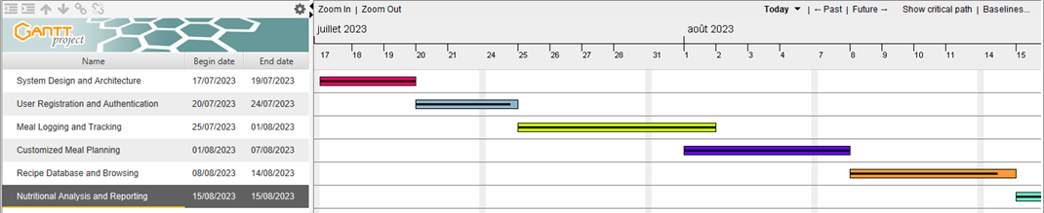
Diagramme De Gantt
Mon projet se compose de 6 étapes comme indiqué dans l'image ci-dessus.
Ce graphique indique quand chaque tâche doit être terminée. Cela garantit que chaque sous-tâche est terminée à temps et que l'ensemble du projet est terminé à temps.
Illustration : Diagramme De Gantt De Projet FitHub

Slide 7


Méthode Kanban
Les méthodologies agiles, telles que la méthode Kanban, sont conçues pour répondre aux besoins changeants des projets informatiques.
La méthode Kanban utilise un tableau visuel divisé en colonnes, dont "À Faire," "En Cours," "En Révision," et "Terminé," pour représenter les différentes étapes de travail.
L'approche agile valorise
les interactions humaines
la flexibilité
la collaboration
l'adaptabilité
les fonctionnalités opérationnelles
la collaboration client
l'adaptation au changement.
À Faire
In Review
Done
En Cours
En Révision
Terminé
TACHE
TACHE
En Cours
TACHE ?
TACHE
Terminé
si nécessaire

Slide 8







Technologies Utilisées
Outils Technique essentiels pour La Communication Et partage du code source du projet
Partie Serveur
Interface utilisateur
Partie Serveur

Slide 9
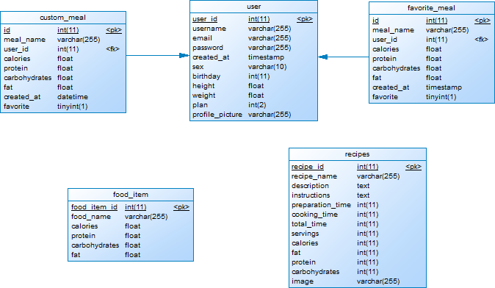
Conception Merise
Le MCD représente les concepts et les entités clés de la base de données, indépendamment des aspects techniques tels que les types de données ou les clés étrangères. Voici le MCD pour FitFuel Hub :

Slide 10
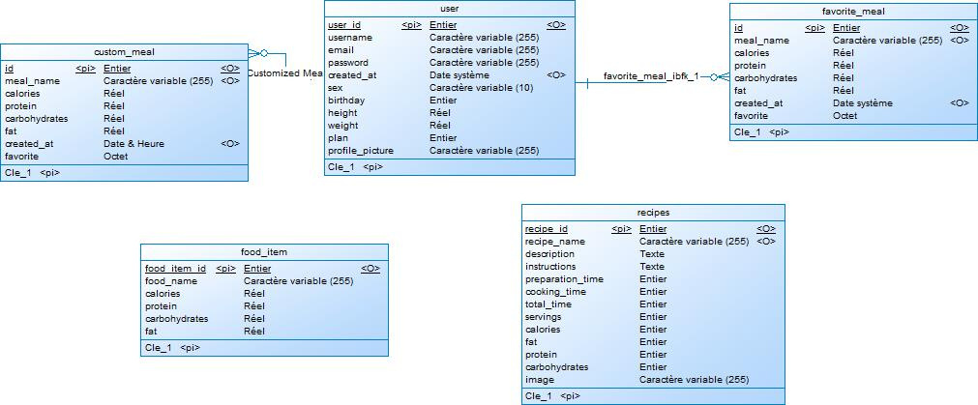
Conception Merise
MLD incarne MCD en utilisant des concepts techniques spécifiques à la gestion de bases de données. Cela inclut les tables avec des attributs, des clés primaires et étrangères et des contraintes d'intégrité référentielle.

Slide 11
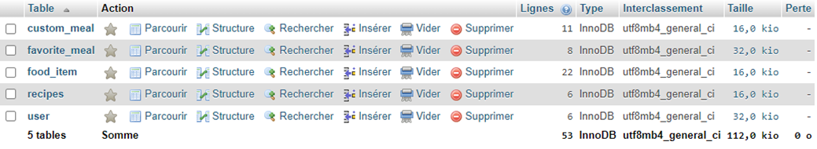
Conception Merise
Repas Personnalisés: Informations sur les repas créés par les utilisateurs, incluant nutrition et favoris.
Repas Préférés: Stocke les repas favoris des utilisateurs avec détails nutritionnels.
Produits Alimentaires: Détails sur les éléments individuels tels que nutrition.
Recettes: Stocke les recettes de plats avec préparation, nutrition et détails.
Utilisateurs: Informations utilisateur comme nom, e-mail, mot de passe, etc.

Slide 12
Interfaces Principales

Slide 13

Page d'Inscription

Slide 14
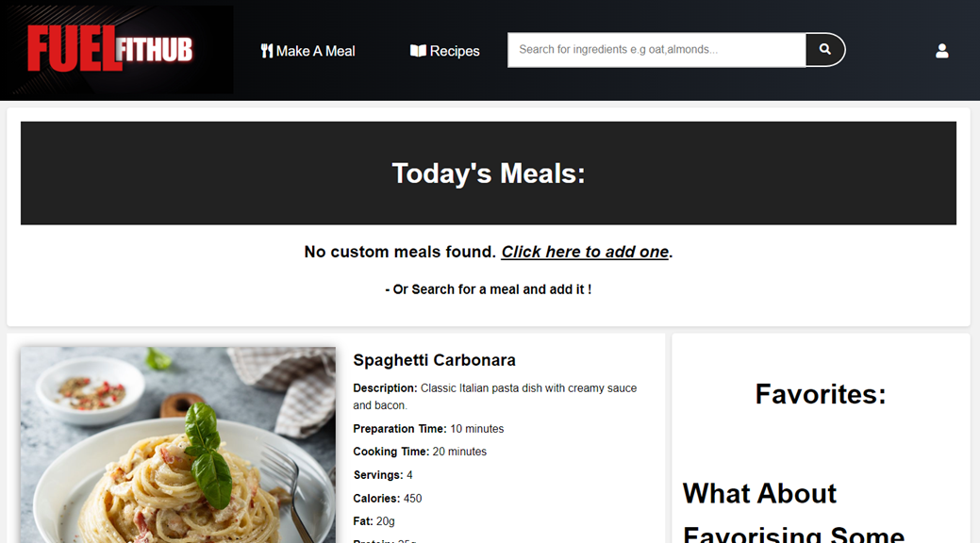
Puisque l'utilisateur n'a pas encore ajouté de repas cette message affiche
Page D'acceuil

Slide 15
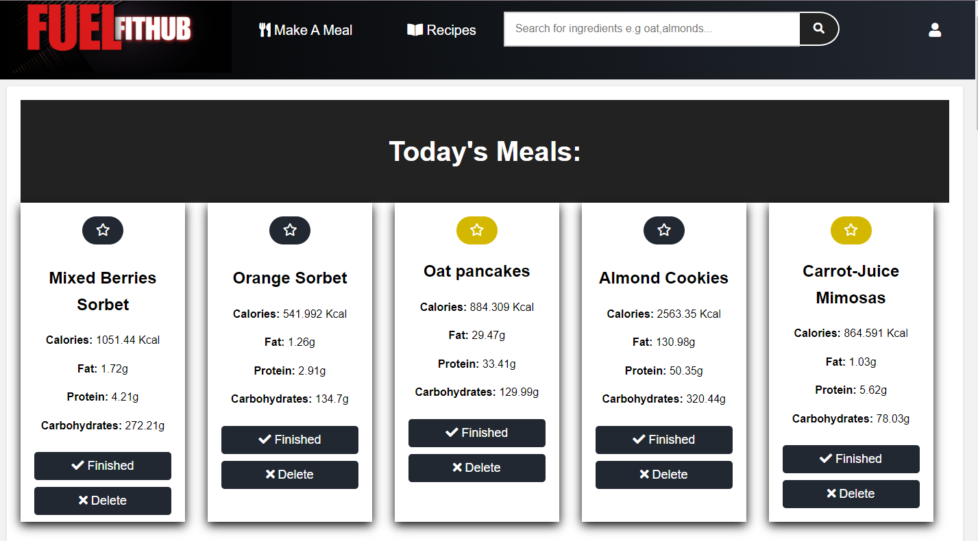
Ajouter comme favoris
Après l'ajout des repas
Page d'accueil après l'ajout des repas

Slide 16
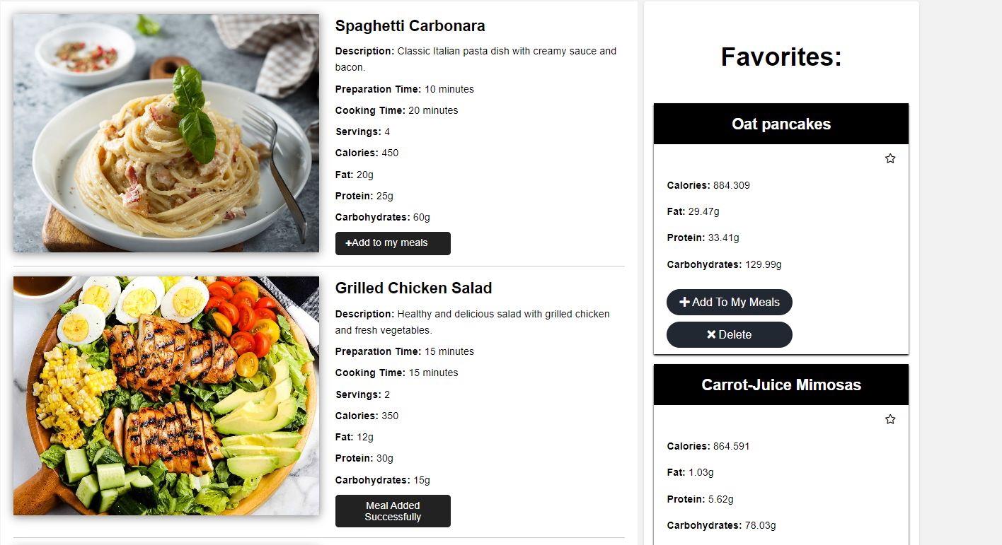
re-ajouter au repas quotidienne
Supprimez Depuis vos favoris
Section Des Recettes
Repas Ajouté

Slide 17
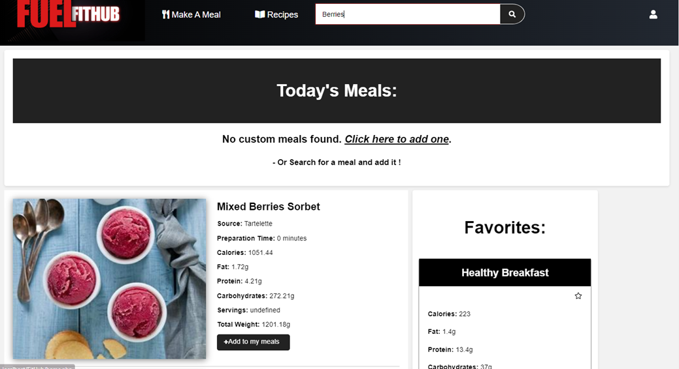
on recherche l'ingredient baie ou "berries"
Resultats du recherche
"baies"

Slide 18
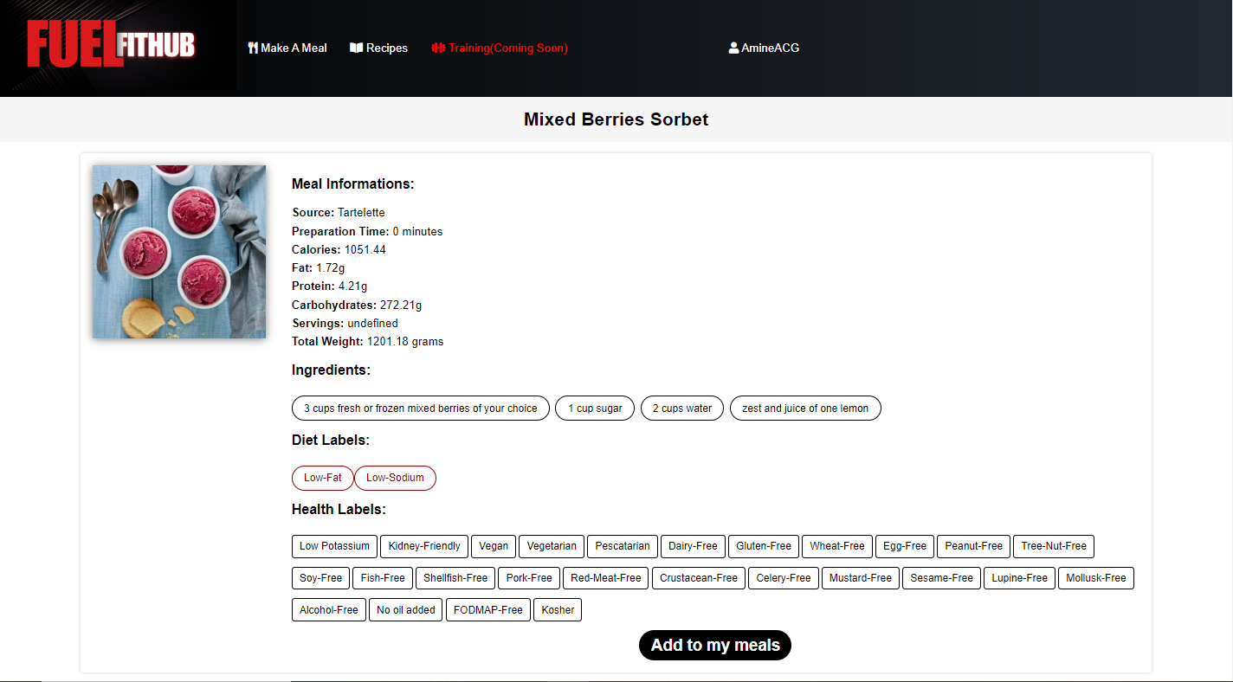
On ajoute le repas a notre liste
des repas quotidienne
Page d'information
du recette

Slide 19

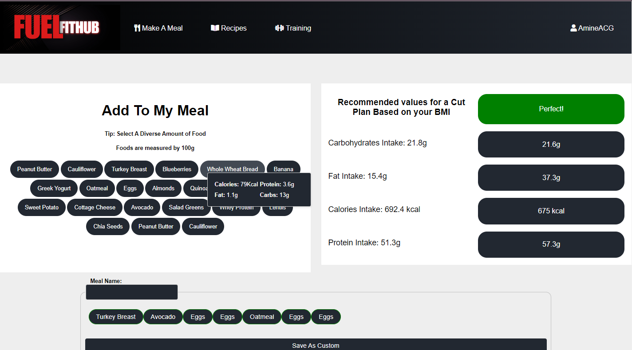
2.On compare les valeurs de notre repas avec les valeurs recommandées. Si elles sont proches ou meilleures pour le plan, un message "Parfait" s'affiche."
1.on selectionne une quantité varié des aliments
3.finallment on donne un nom personalisé pour notre repas et on l'ajout au liste des repas quotidienne
mon_repas
Createur des repas

Slide 20
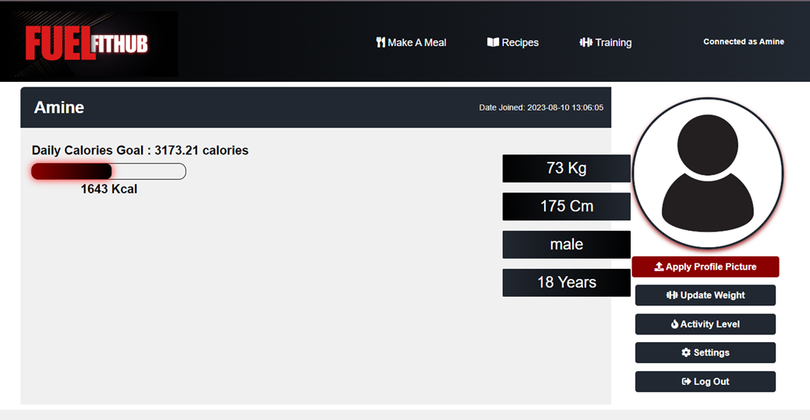
Mis a jour de notre poids ou taille
Mis a jour de notre niveau d'activité
Page De Profile

Slide 21
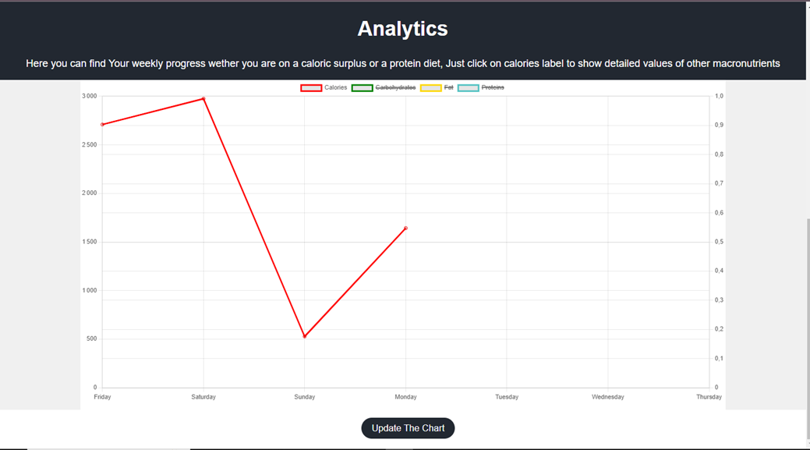
Graphique d'analyse de l'apport quotidien en calories

Slide 22
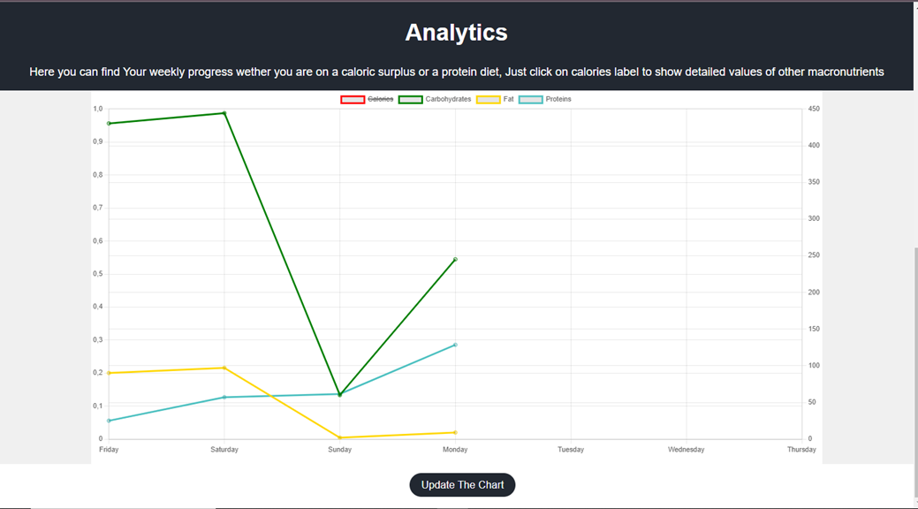
Graphique d'analyse de l'apport quotidien en macronutriments

Slide 23
Conclusion et Perspectives

Slide 24
FitFuelHub : Plateforme santé & fitness réussie.
Compétences étendues, défis relevés, utilisateurs informés.
FitFuel Hub a concrétisé la création d'une plateforme complète dédiée au suivi alimentaire et à l'inspiration pour les passionnés de fitness. Grâce à une approche méthodique, l'équipe a atteint avec succès ses objectifs, renforçant ainsi ses compétences techniques et professionnelles. Les analyses nutritionnelles ont guidé les utilisateurs vers des choix plus sains, aboutissant à un mode de vie équilibré. FitFuelHub incarne la conception de plateforme conviviale et ouvre la voie à de nouvelles opportunités dans le développement web et la promotion de la santé.
un grand merci pour
YaneCode
Digital

Slide 25
Évolution utilisateur : Améliorer FitFuelHub en intégrant des fonctionnalités suggérées par les utilisateurs.
Collaborations d'experts : Explorer des partenariats avec des experts en fitness et nutrition.
Évolution technologique : S'adapter aux tendances du marché et aux évolutions technologiques.
un grand merci pour
YaneCode
Digital

Slide 26
Des Questions?

Slide 27
FitFuelHub - Gym Edition
Meal Tracking and Inspiration Website
Merci
Pour votre attention!
un grand merci pour
YaneCode
Digital

